Slide 1
JAVA & SWING PROJECT
학생관리 프로그램
발표자 김예진
Notes:
http://minheeblog.tistory.com/category/PPT

Slide 2
목차
01
프로젝트 소개
02
개발도구
03
DB설계 / 데이터베이스 정의서
04
UI 흐름도
05
클래스 다이어그램
06
주요기능
07
시연
Notes:
http://minheeblog.tistory.com/category/PPT

Slide 3
프로그램 소개
학생의 학생정보 및 학생성적을 조회하고 관리하기 위한 프로그램.
학생관리 프로그램
Notes:
http://minheeblog.tistory.com/category/PPT

Slide 4






개발도구
Eclipse
JAVA
DBeaver
exERD
Git
MySQL
클릭
Notes:
http://minheeblog.tistory.com/category/PPT

Slide 5
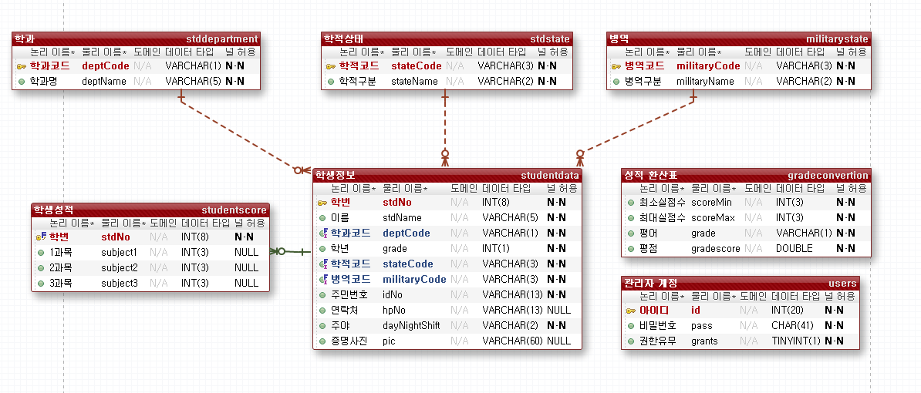
DB설계
210429학생관리프로젝트최종.png
학과
학적상태
병역구분
학생정보
성적 환산표
학생성적
관리자 계정
클릭
Notes:
http://minheeblog.tistory.com/category/PPT

Slide 6
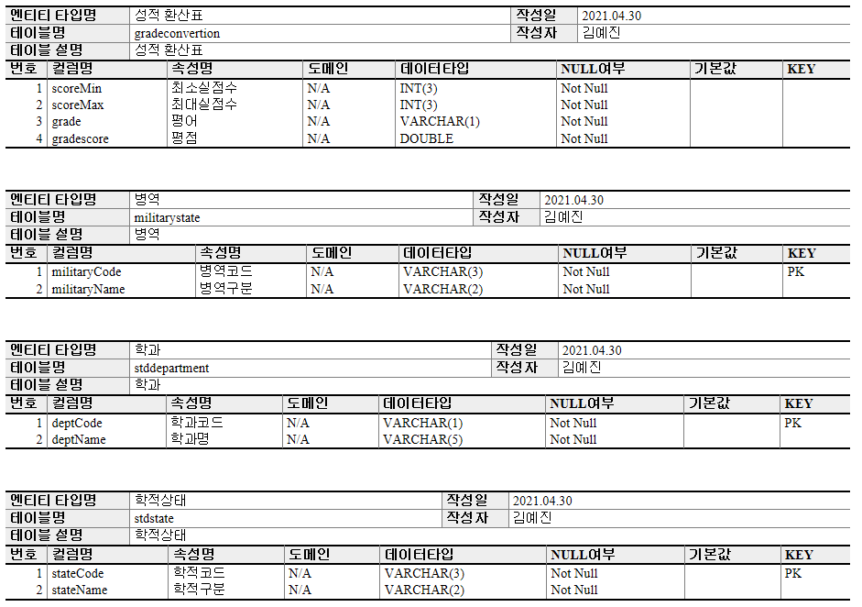
DB설계 –테이블 정의서
클릭
Notes:
http://minheeblog.tistory.com/category/PPT

Slide 7
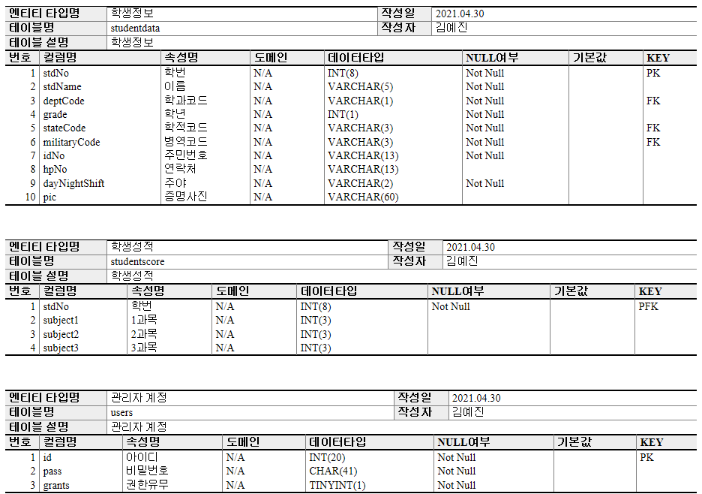
DB설계 –테이블 정의서
클릭
Notes:
http://minheeblog.tistory.com/category/PPT

Slide 8
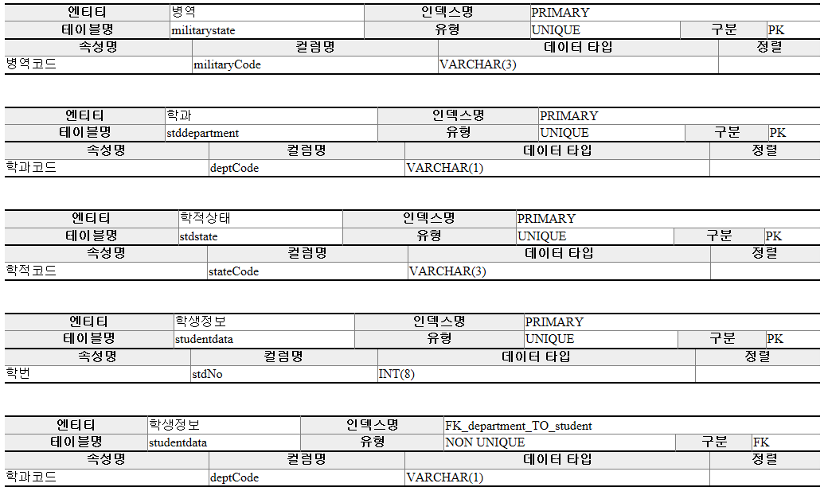
DB설계 –인덱스 정의서
클릭
Notes:
http://minheeblog.tistory.com/category/PPT

Slide 9
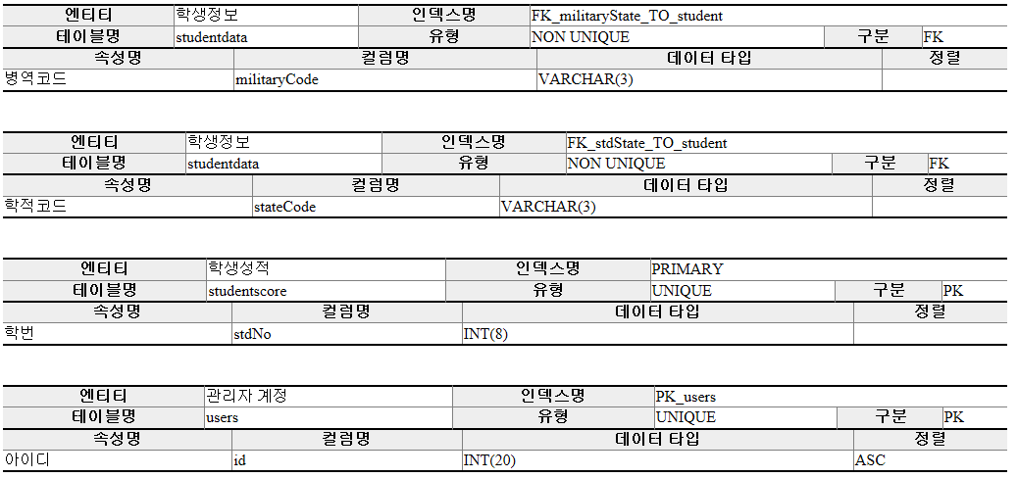
DB설계 –인덱스 정의서
클릭
Notes:
http://minheeblog.tistory.com/category/PPT

Slide 10
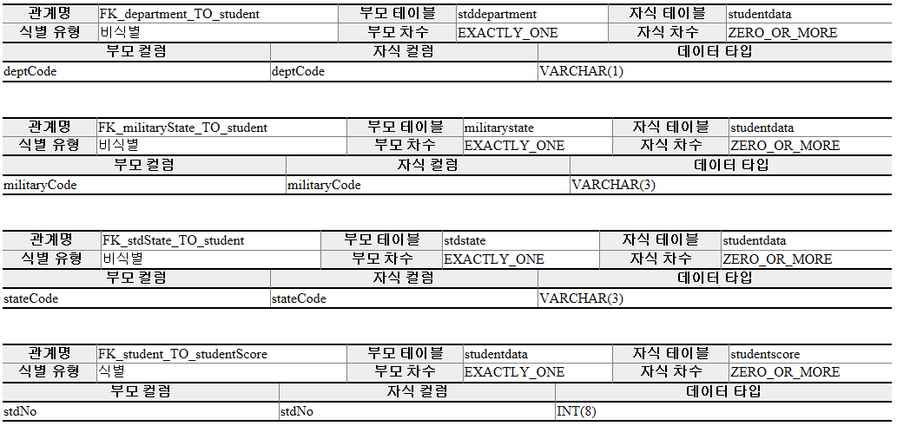
DB설계 -관계정의서
클릭
Notes:
http://minheeblog.tistory.com/category/PPT

Slide 11
Ui 흐름도
로그인화면
메인화면
학생조회/관리화면
성적조회/관리화면
검색
검색
학생 조회
성적 조회
성적 수정
학생
추가
상세정보
조회/수정
Notes:
http://minheeblog.tistory.com/category/PPT

Slide 12
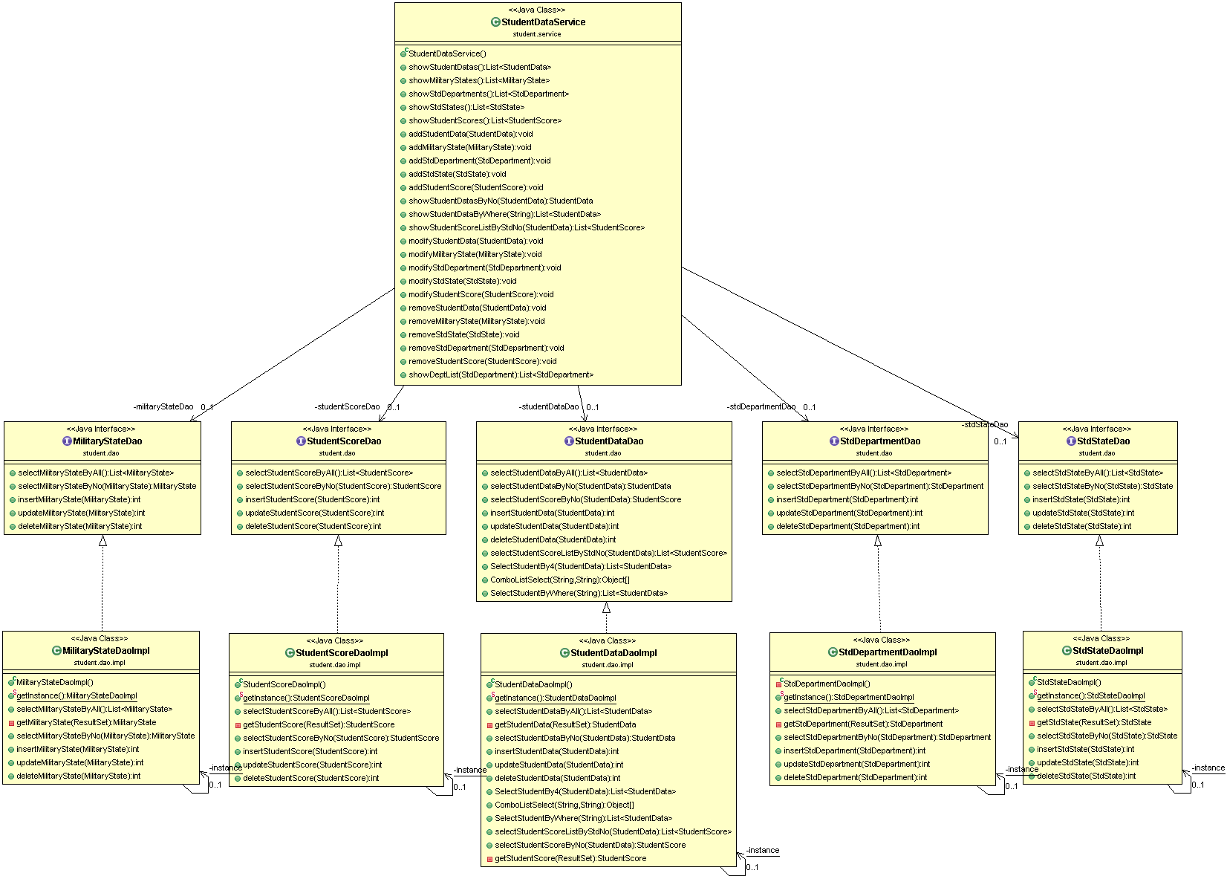
클래스 다이어그램
service
dao
impl
클릭
Notes:
http://minheeblog.tistory.com/category/PPT

Slide 13
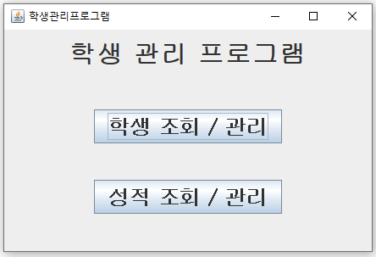
주요기능
학생관리프로그램 메인화면
학생조회/관리
성적조회/관리
소제
소제목
학생정보
검색 / 관리
학생성적
검색 / 관리
Notes:
http://minheeblog.tistory.com/category/PPT

Slide 14
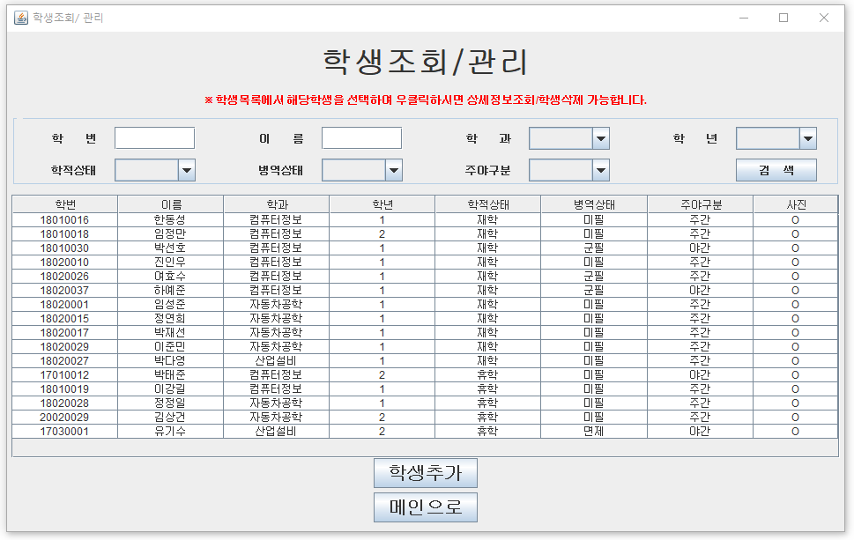
주요기능
학생조회/관리화면
소제
소제목
Notes:
http://minheeblog.tistory.com/category/PPT

Slide 15
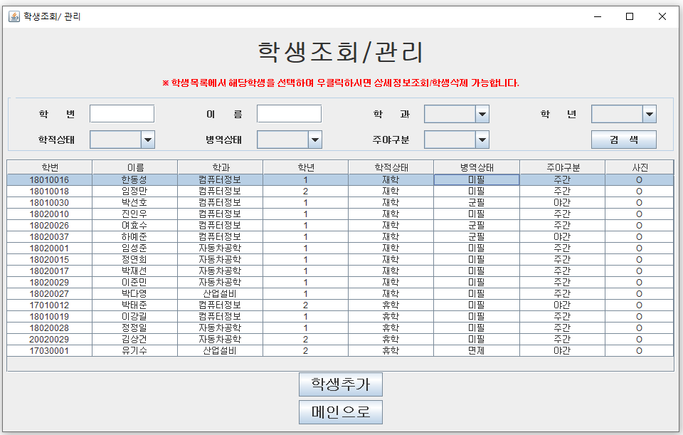
주요기능
학생조회/관리화면
학조회/관리
성적조회/관리
소제
소제목
학생정보 검색
학생성적 검색
Notes:
http://minheeblog.tistory.com/category/PPT

Slide 16

주요기능
학생조회/관리화면
소제
소제목
학생정보 삭제
Notes:
http://minheeblog.tistory.com/category/PPT

Slide 17

주요기능
학생조회/관리화면
소제
상세정보
조회/수정
소제목
Notes:
http://minheeblog.tistory.com/category/PPT

Slide 18
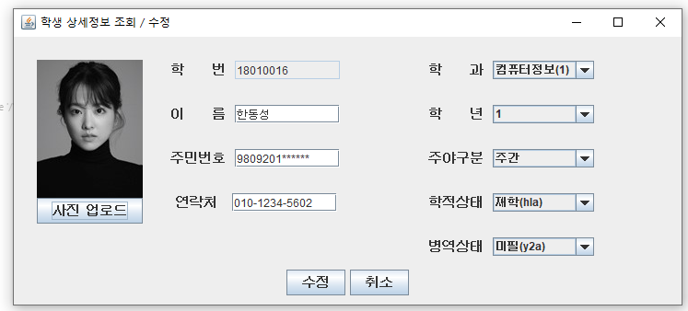
주요기능
상세정보 조회 / 수정 화면
소제
소제목
Notes:
http://minheeblog.tistory.com/category/PPT

Slide 19
주요기능
상세정보 조회 / 수정 화면 - 취소버튼
소제
소제목
Notes:
http://minheeblog.tistory.com/category/PPT

Slide 20
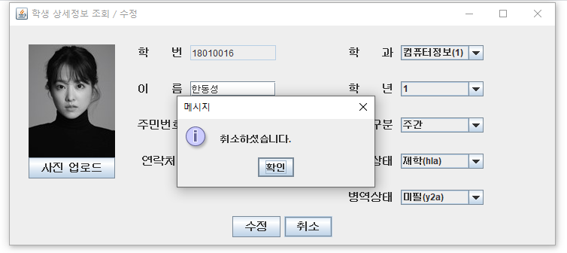
주요기능
상세정보 조회 / 수정 화면 - 취소버튼
소제
소제목
Notes:
http://minheeblog.tistory.com/category/PPT

Slide 21
주요기능
상세정보 조회 / 수정 화면 – 사진 업로드
소제
소제목
Notes:
http://minheeblog.tistory.com/category/PPT

Slide 22
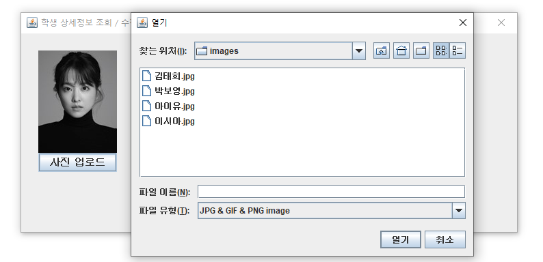
주요기능
상세정보 조회 / 수정 화면 – 사진 업로드
소제
소제목
Notes:
http://minheeblog.tistory.com/category/PPT

Slide 23
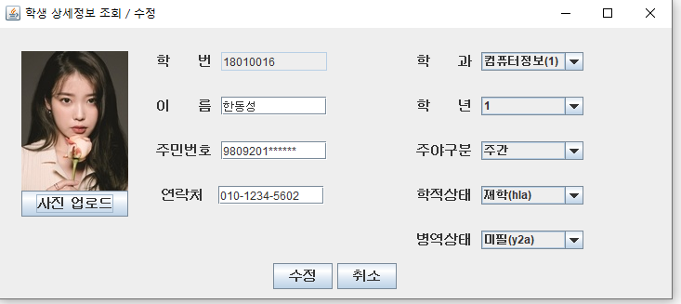
주요기능
상세정보 조회 / 수정 화면 - 수정버튼
소제
소제목
Notes:
http://minheeblog.tistory.com/category/PPT

Slide 24
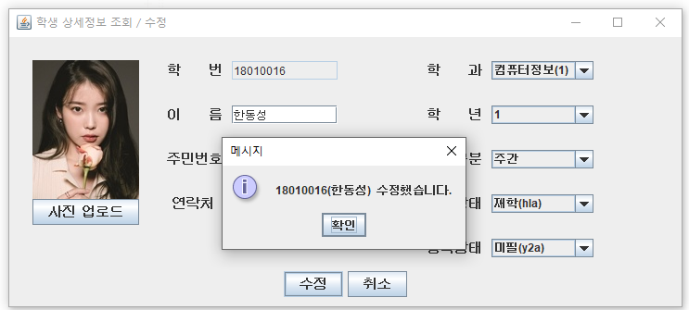
주요기능
상세정보 조회 / 수정 화면 - 수정버튼
소제
소제목
Notes:
http://minheeblog.tistory.com/category/PPT

Slide 25
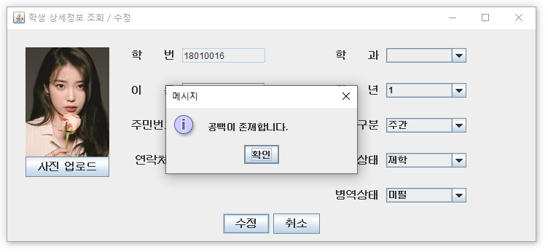
주요기능
상세정보 조회 / 수정 화면 - 수정버튼
소제
소제목
Notes:
http://minheeblog.tistory.com/category/PPT

Slide 26
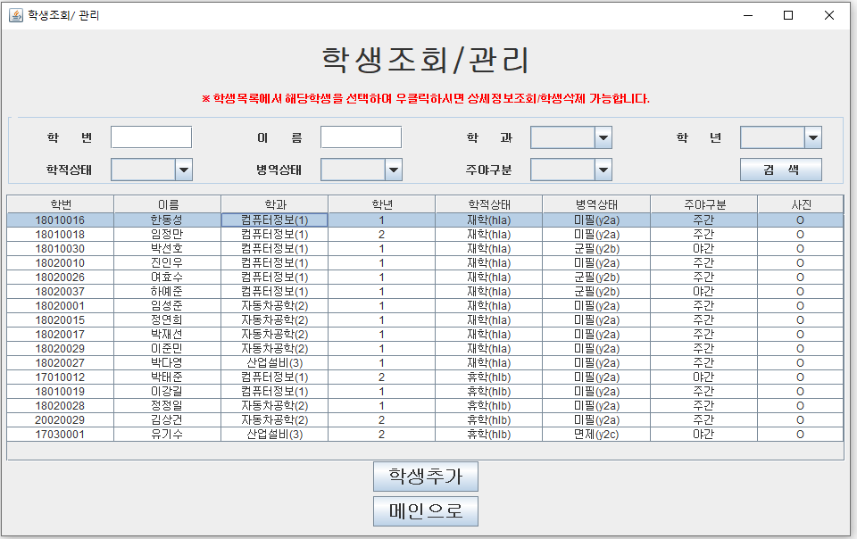
주요기능
학생조회/관리화면
소제
소제목
Notes:
http://minheeblog.tistory.com/category/PPT

Slide 27
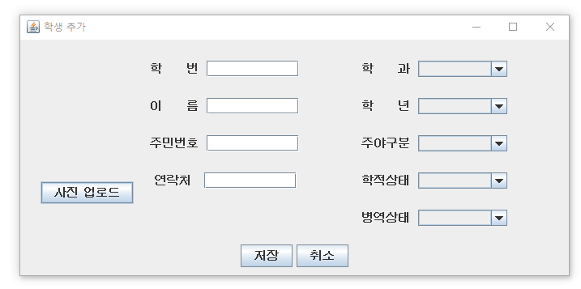
주요기능
학생추가 화면
소제
소제목
Notes:
http://minheeblog.tistory.com/category/PPT

Slide 28
주요기능
학생추가 화면
소제
소제목
Notes:
http://minheeblog.tistory.com/category/PPT

Slide 29
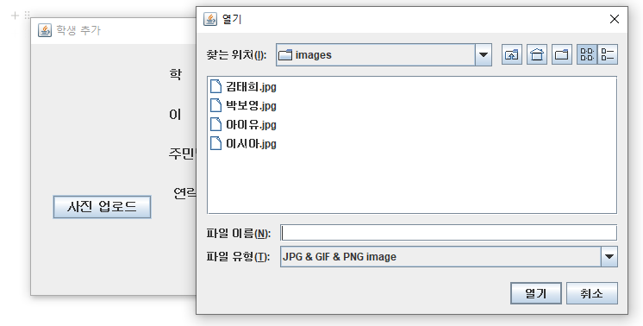
주요기능
학생추가 화면
소제
소제목
Notes:
http://minheeblog.tistory.com/category/PPT

Slide 30
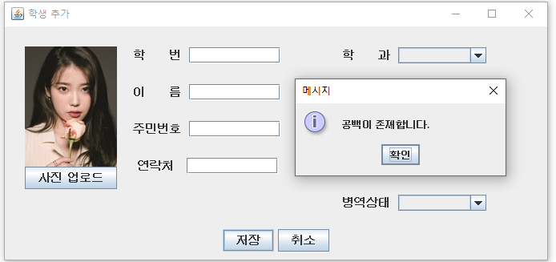
주요기능
학생추가 화면
소제
소제목
Notes:
http://minheeblog.tistory.com/category/PPT

Slide 31
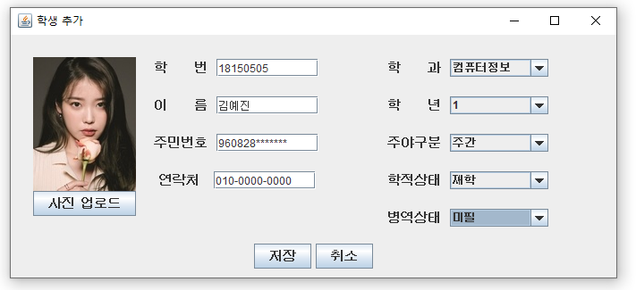
주요기능
학생추가 화면
소제
소제목
Notes:
http://minheeblog.tistory.com/category/PPT

Slide 32
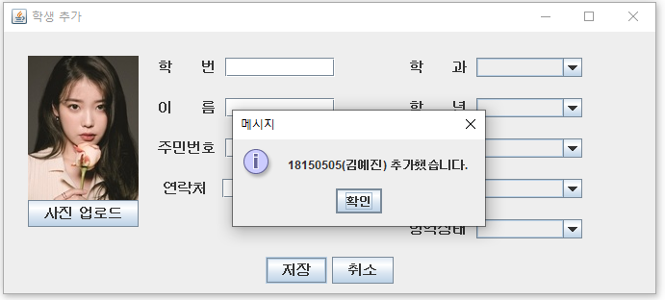
주요기능
학생추가 화면
소제
소제목
Notes:
http://minheeblog.tistory.com/category/PPT

Slide 33
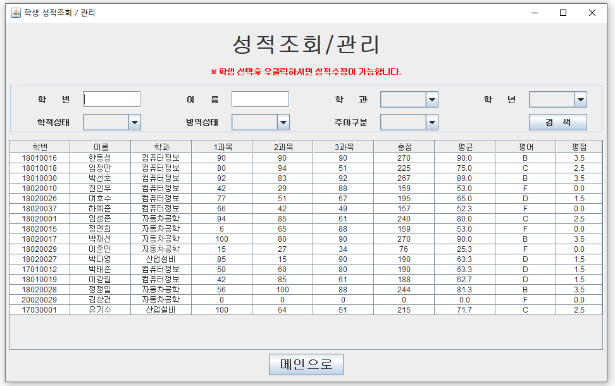
주요기능
성적조회/관리화면
소제
소제목
Notes:
http://minheeblog.tistory.com/category/PPT

Slide 34
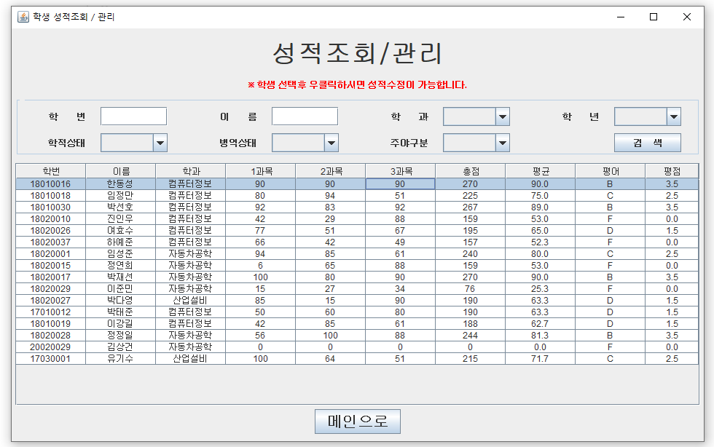

주요기능
성적조회/관리화면
소제
소제목
Notes:
http://minheeblog.tistory.com/category/PPT

Slide 35
주요기능
성적조회/관리화면
소제
소제목
Notes:
http://minheeblog.tistory.com/category/PPT

Slide 36
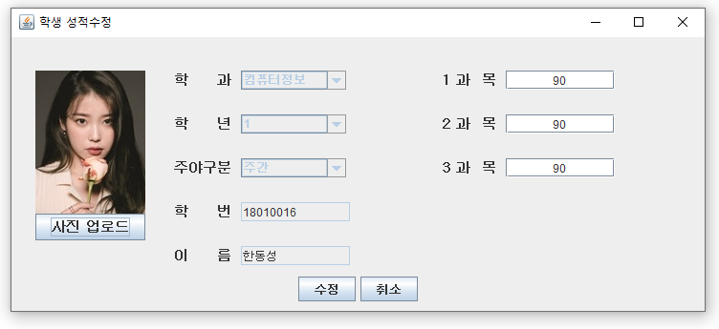
주요기능
성적조회/관리화면
소제
소제목
Notes:
http://minheeblog.tistory.com/category/PPT

Slide 37
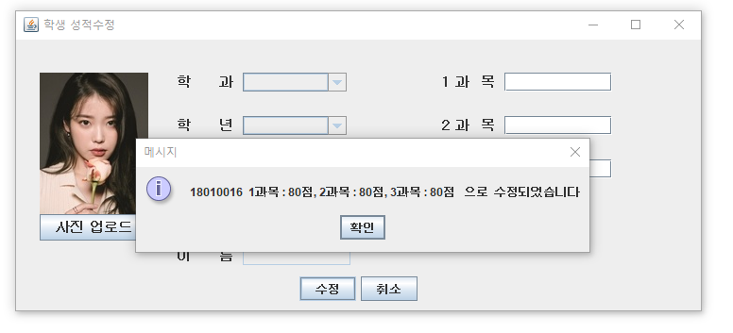
주요기능
성적조회/관리화면
소제
소제목
Notes:
http://minheeblog.tistory.com/category/PPT

Slide 38
시연
Notes:
http://minheeblog.tistory.com/category/PPT

